Slide 1



Sharing-bicycle
需求分析和设计报告
更安全、更人性化的共享单车APP
第十一小组 | 黎文彬 宋羽珩

Slide 2

CONTENT
一
系统简介
二
需求分析和建模
软件规格说明书内容介绍
三
四
软件设计和建模
软件设计文档内容介绍
五
六
软件开发计划

Slide 3


一
系统简介

Slide 4

系统简介
Sharingbicycle系统通过分析用户与共享单车的GPS数据，实现区域解锁；并且通过短期预约机制，方便了用户短期离开时的继续用车问题，并且具有用户相关信息管理功能。本系统采用C\S架构，并使用数据库进行持久化存储。

Slide 5
二
需求分析和建模

Slide 6
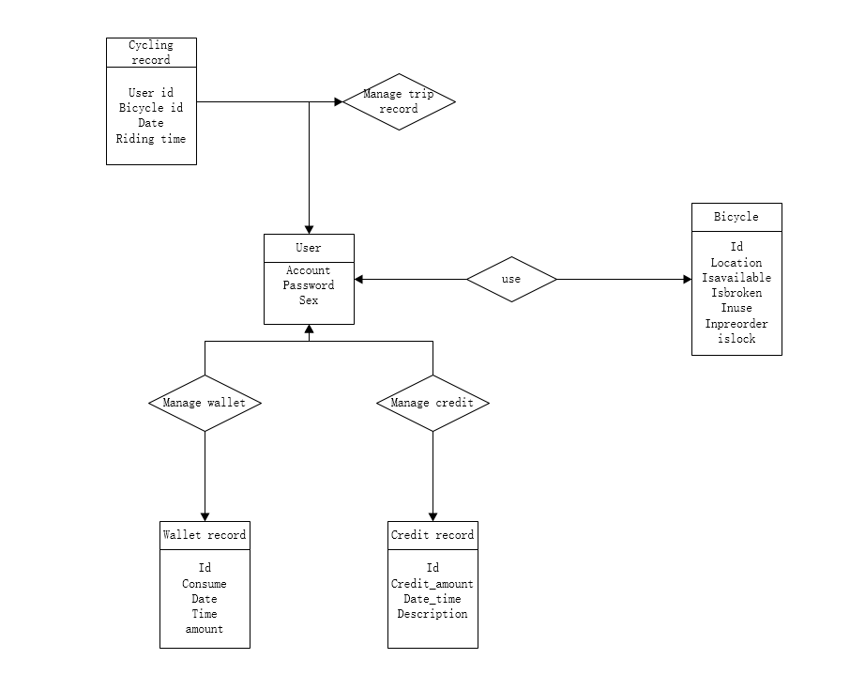
需求分析和建模/数据分析/E-R图

Slide 7
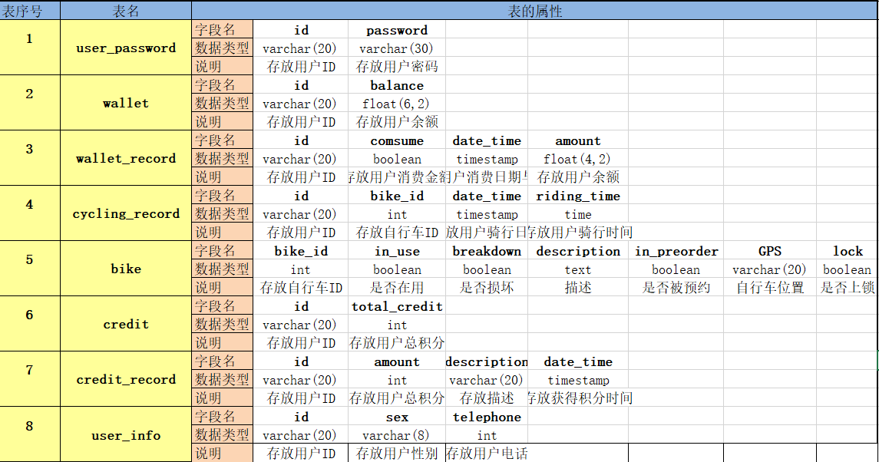
需求分析和建模/数据分析/数据字典

Slide 8
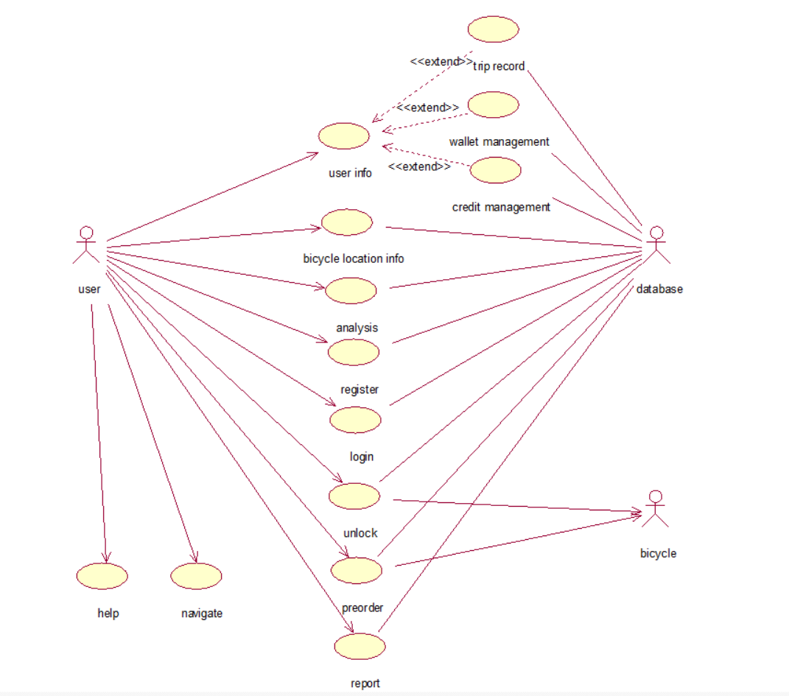
需求分析和建模/功能分析/用例图

Slide 9
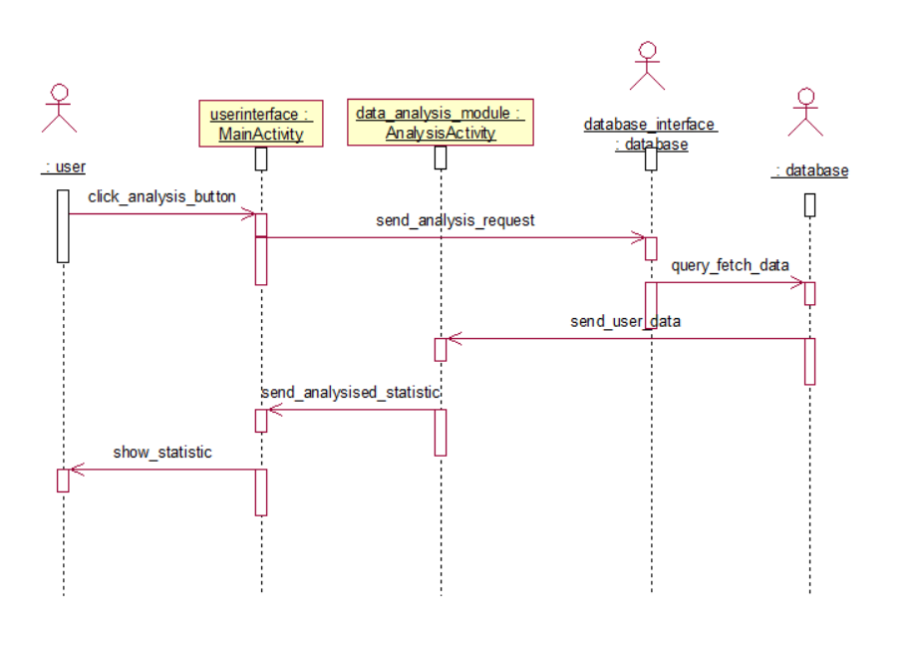
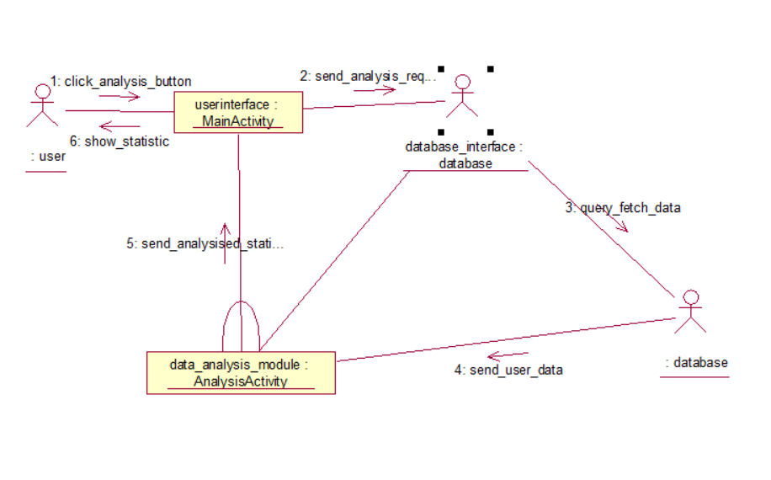
需求分析和建模/功能分析/序列图
本项目有21个序列图，并且每一个序列图都对应着一个协作图
以下以数据分析为例
Analysis序列图
Analysis协作图

Slide 10
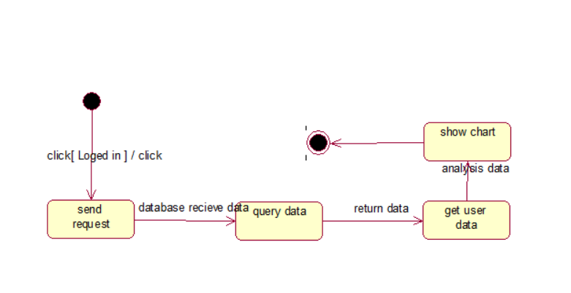
需求分析和建模/行为分析/系统状态图
本项目有14个状态图
以下以数据分析为例
Analysis状态图

Slide 11
需求规格说明书内容介绍
三

Slide 12

需求规格说明书内容介绍
主要任务
Sharing-bicycle-共享单车的需求规格说明书按照软件需求编制指南国家标准编写，将需求分析阶段的所有成果进行总结，总结了sharing-bicycle的用户特点，应用目标，规定了每一个功能的输入输出等详细要求，并且对软件的性能要求进行了明确量化，附上需求分析所得的用例图、序列图、协作图、状态图

Slide 13
四
软件设计和建模

Slide 14
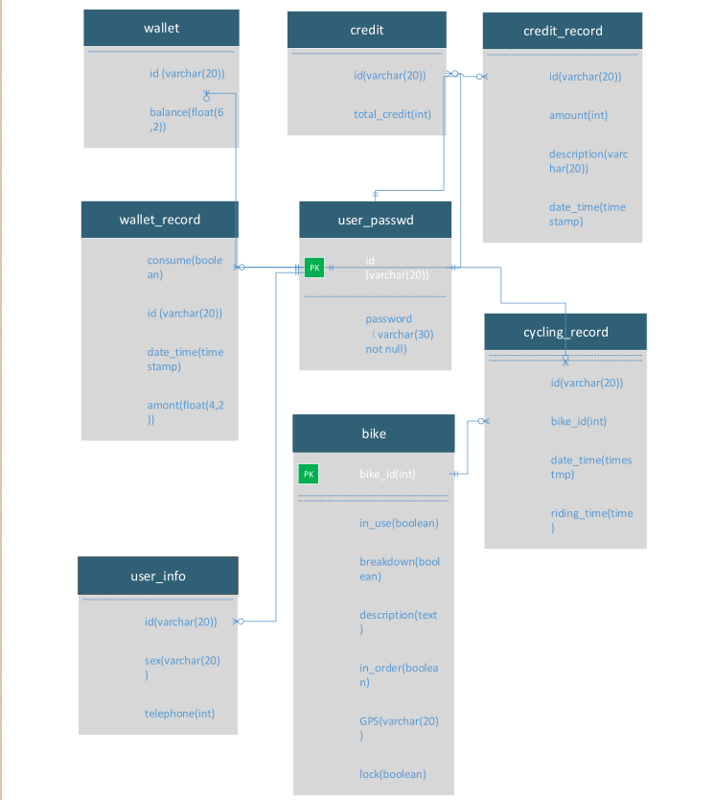
软件设计和建模/数据设计
数据库模式设计

Slide 15
软件设计和建模/架构设计
bicycle
AppServer
client
User info server
Bicycle info server
analysis
DB
bdsdk
系统架构图

Slide 16
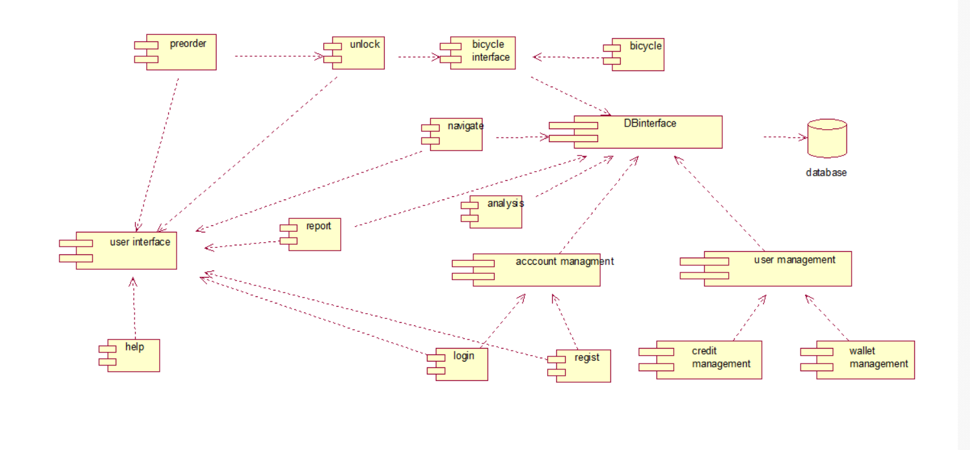
软件设计和建模/架构设计
构件图

Slide 17
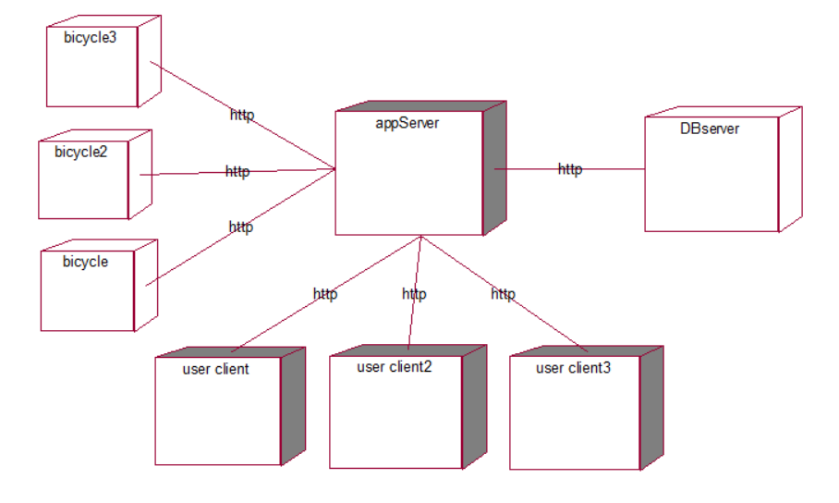
软件设计和建模/架构设计
部署图

Slide 18
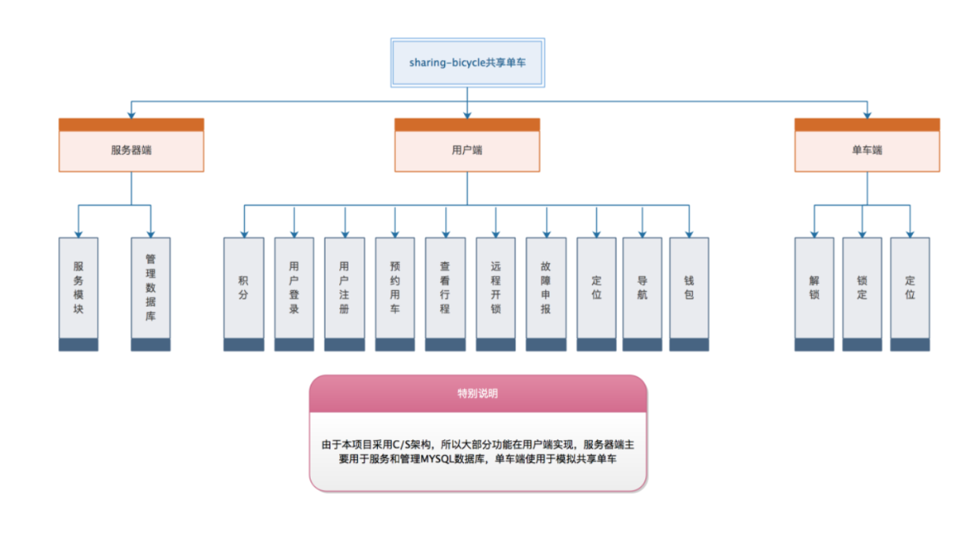
软件设计和建模/架构设计
系统结构图

Slide 19
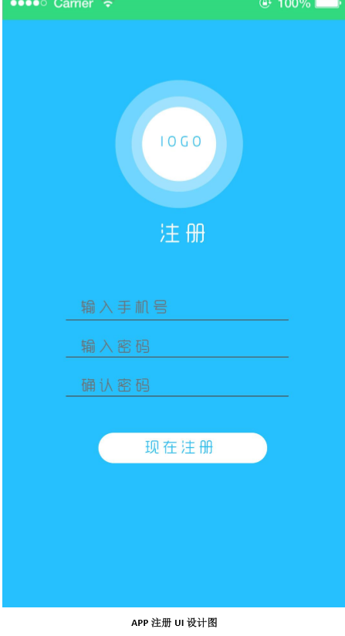
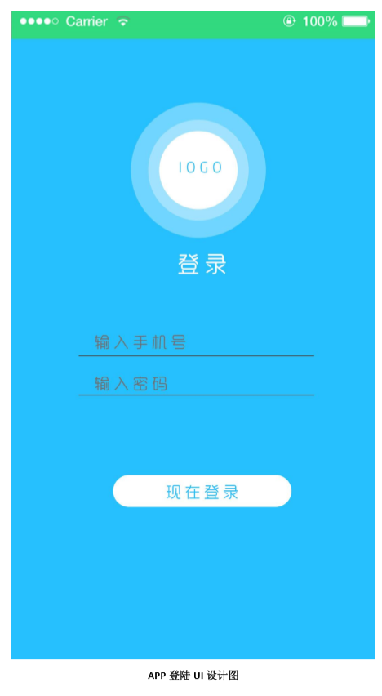
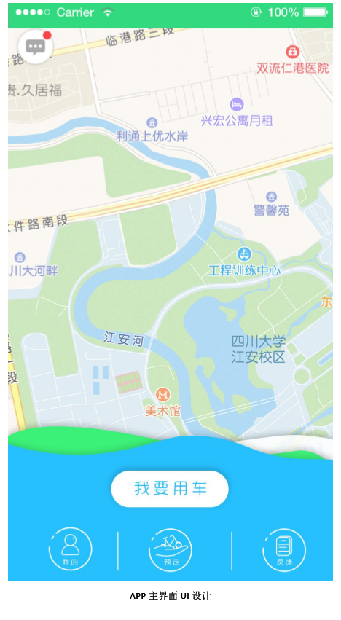
软件设计和建模/GUI设计

Slide 20
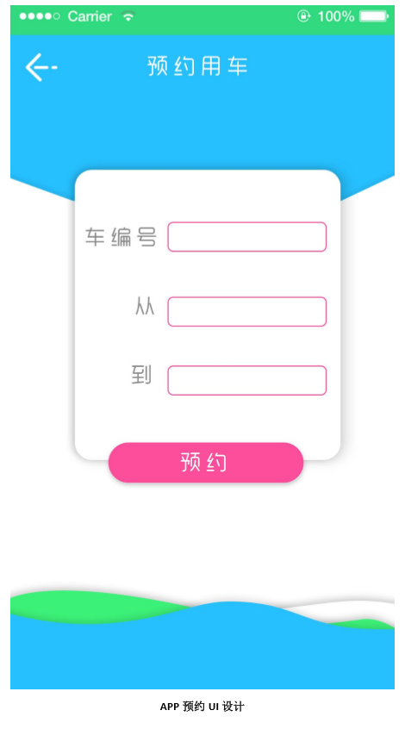


软件设计和建模/GUI设计

Slide 21
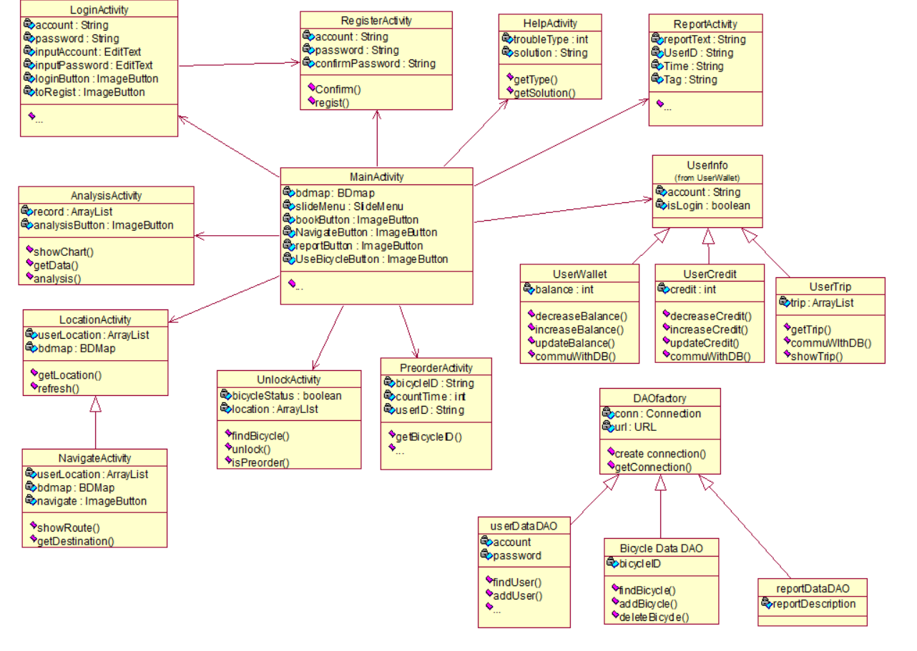
软件设计和建模/功能模块设计
类图

Slide 22
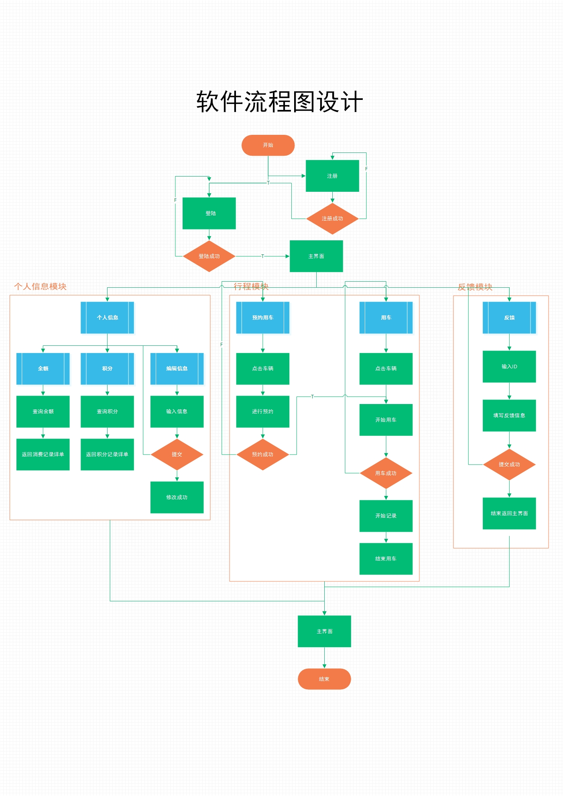
软件设计和建模/功能模块设计
程序流程图

Slide 23
五
软件设计文档内容介绍

Slide 24

软件设计文档内容介绍
Sharing-bicycle-共享单车的概要设计说明书按照软件需求编制指南国家标准编写，将设计建模阶段的所有成果进行总结，制成了系统流程图，设计了系统的接口和模块组合，详细记录了系统的运行设计、数据结构设计和出错处理设计

Slide 25
六
软件开发计划

Slide 26
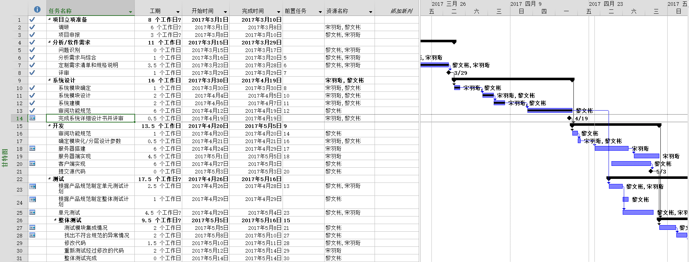
开发计划/进展
项目甘特图
Notes:
这里要加一个甘特图

Slide 27
Thanks for
Listening！
Sharing-bicycle
共享单车
第十一小组 | 黎文彬 宋羽珩

